Slide 1
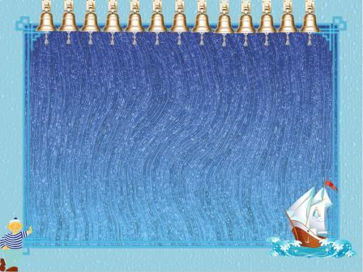
Презентация
«Морское путешествие»
Старшая группа.

Slide 2
Цель: создание праздничного настроения у детей и взрослых, путем реализации творческих способностей воспитанников ДОУ.
Задачи:
*практические навыки выразительного исполнения, умения выразительно и ритмично двигаться;
*способствовать радостному эмоциональному объединению детей в совместной деятельности, воспитывать у детей доброжелательное отношение друг к другу
*воспитывать у детей чувство любви к маме и бабушке.
Музыкальный руководитель Репина Л.В.
«Кизильский детский сад №3»
2016г.

Slide 3
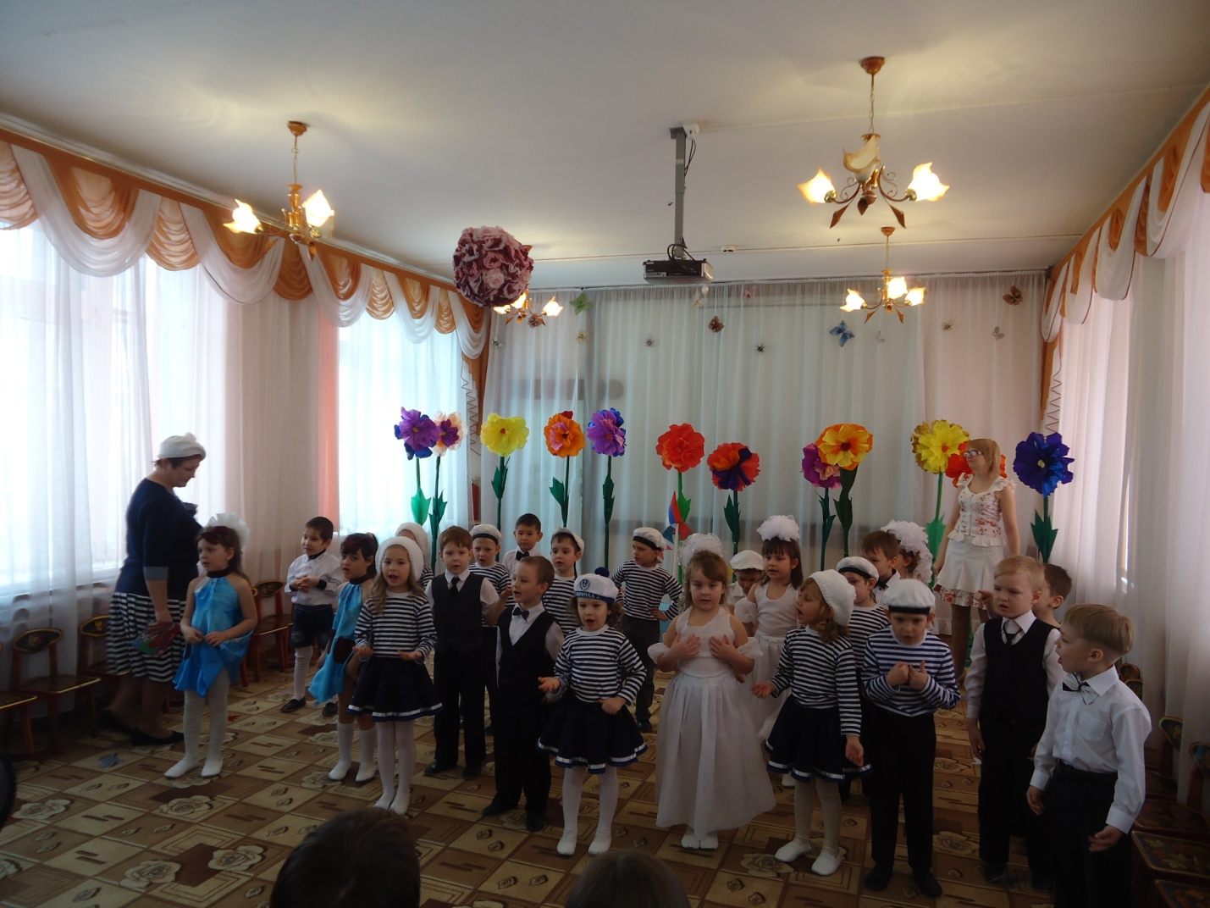
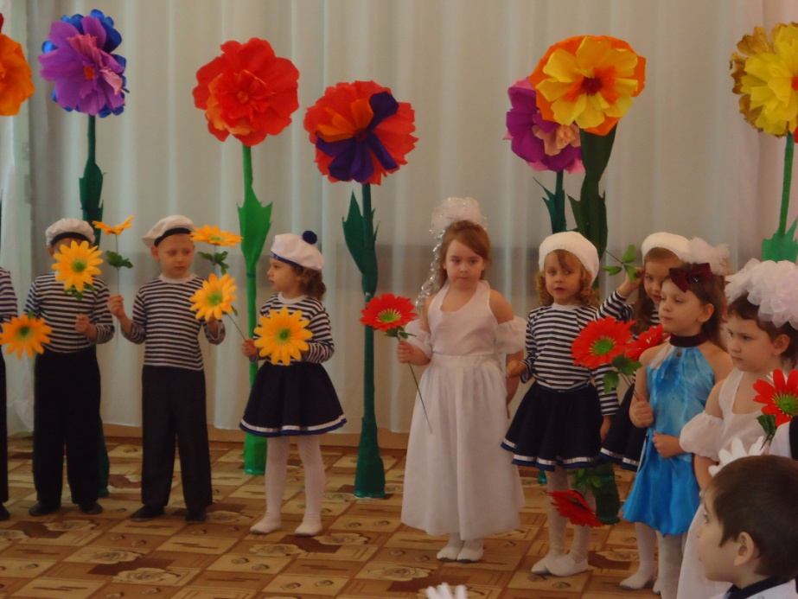
Мы собрали в зале множества ребят.
Голоса их звонко, радостно звенят.
Самый главный праздник света и добра,
Празднует сегодня наша детвора.

Slide 4
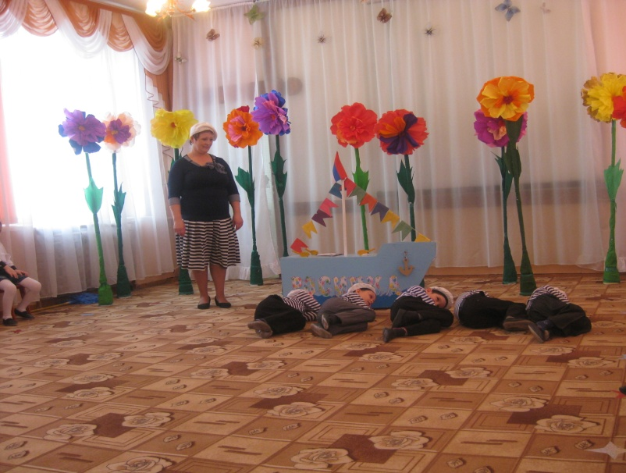
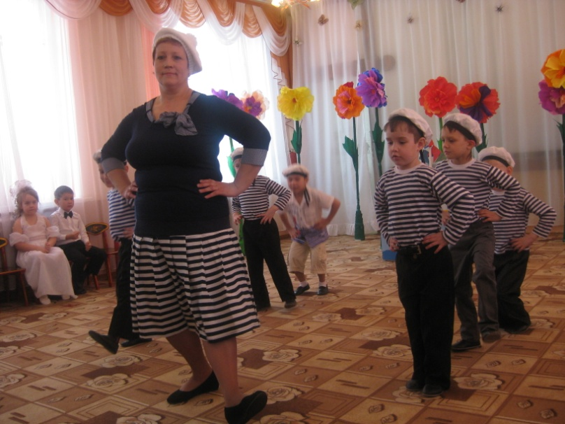
Посмотрите за окно светом залито оно! Все от солнца жмурятся, ведь весна на улице.
Природа проснулась, все радостью дышит, становятся дни все длинней и длинней. И солнце гуляет все выше и выше, матросы мои просыпайтесь скорей!

Slide 5
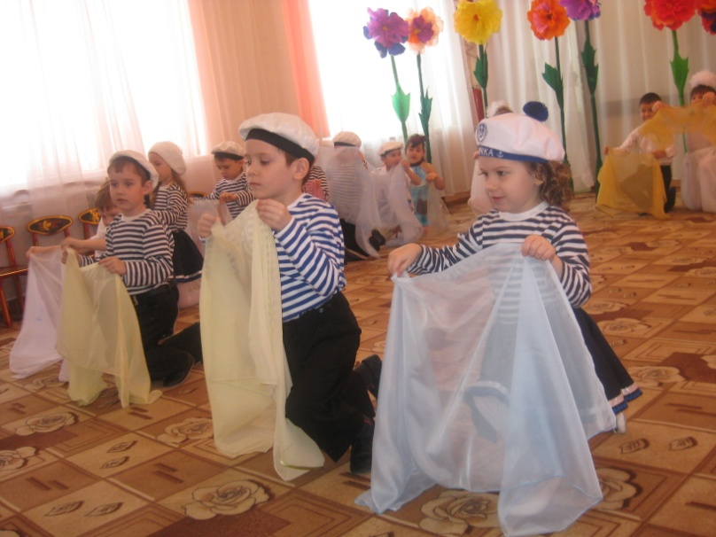
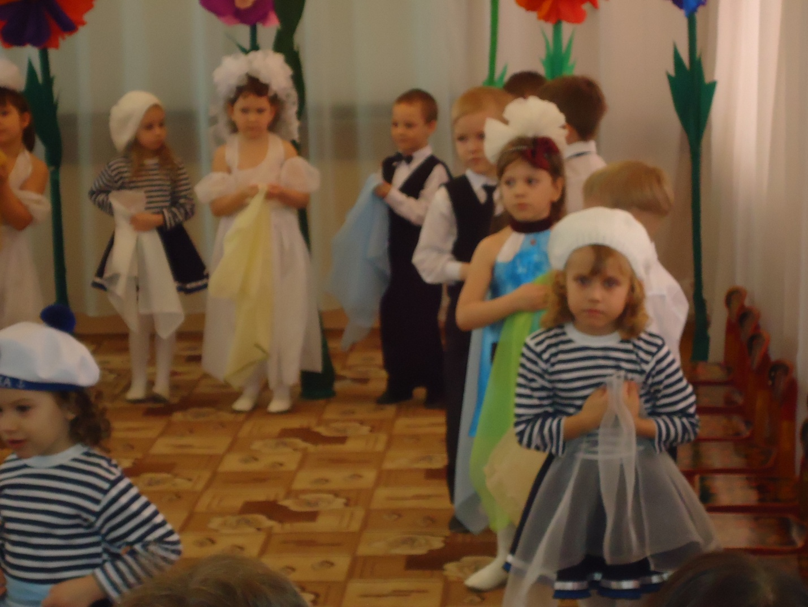
Сегодня в этом зале такая музыка звучит, что прогоняет все печали и даже сердце бередит!

Slide 6
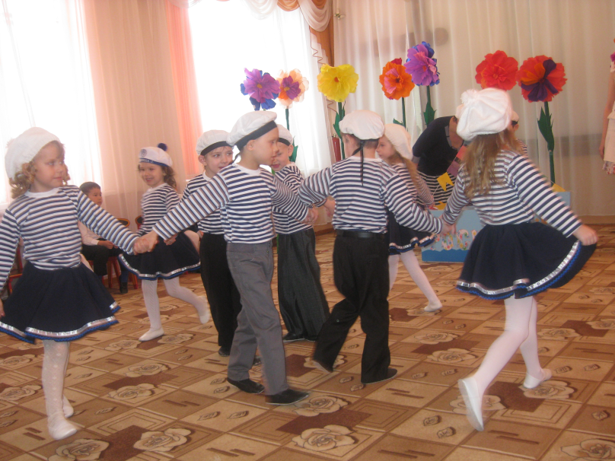
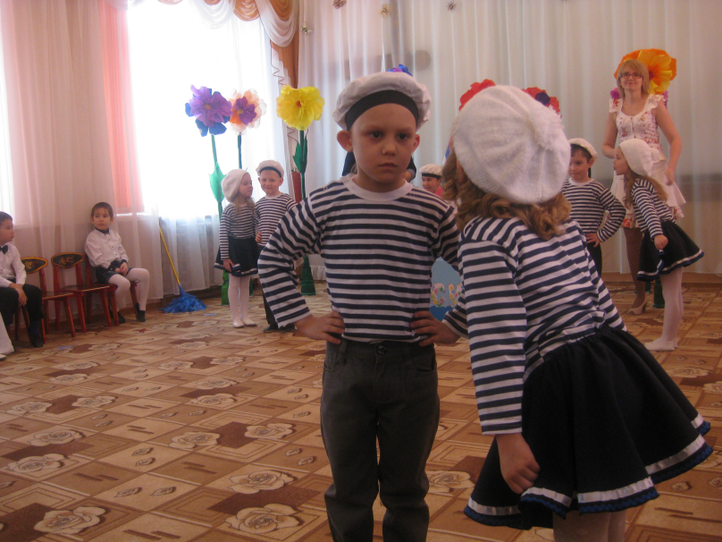
Наши мальчики такие романтики, им нравятся наши косы и бантики. Они не боятся ни шторма, ни качки. Они храбрецы наши смелые мальчики. Мы, конечно, вас прощаем, и на танец приглашаем. Любим мы вас дорогих, милых пупсиков своих!

Slide 7
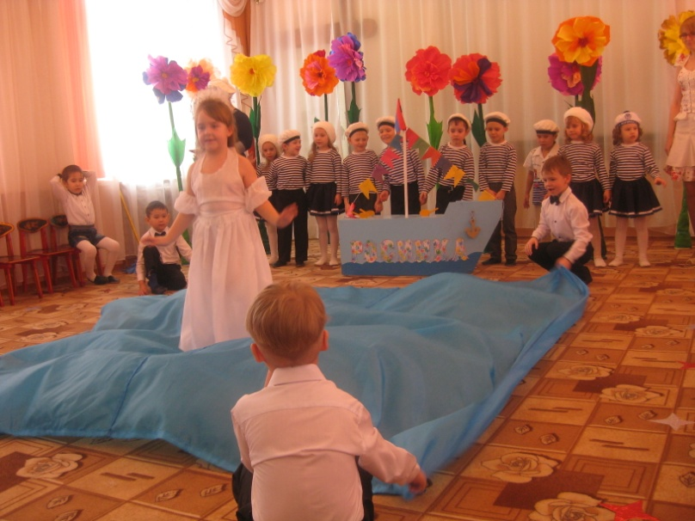
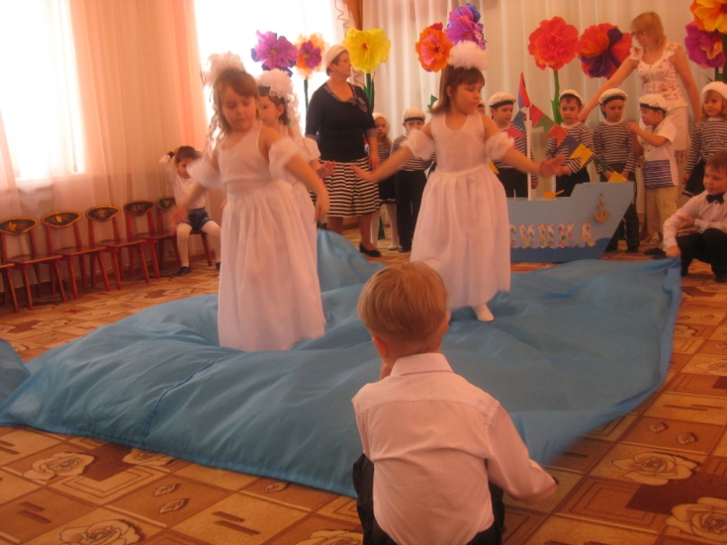
Кораблик по морю плывет волшебный остров нас зовет.
Вокруг него морской прибой и крики чаек над волной.

Slide 8
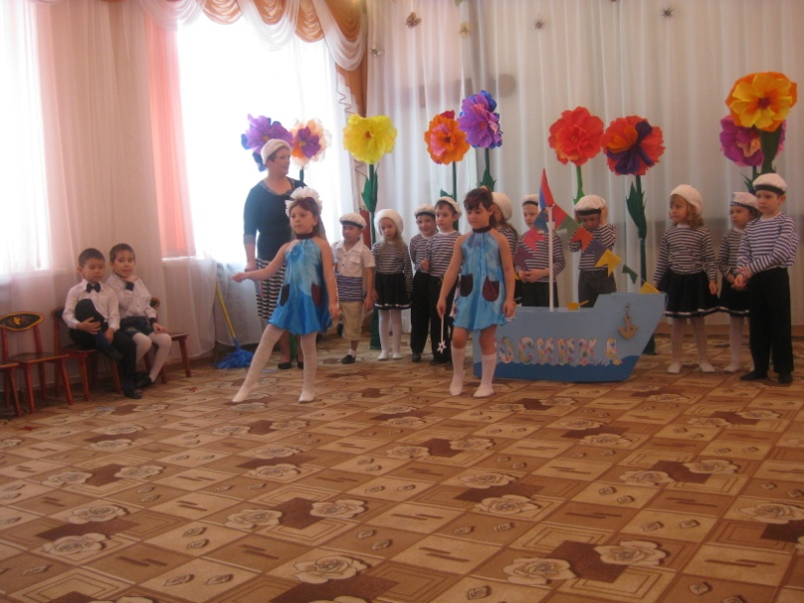
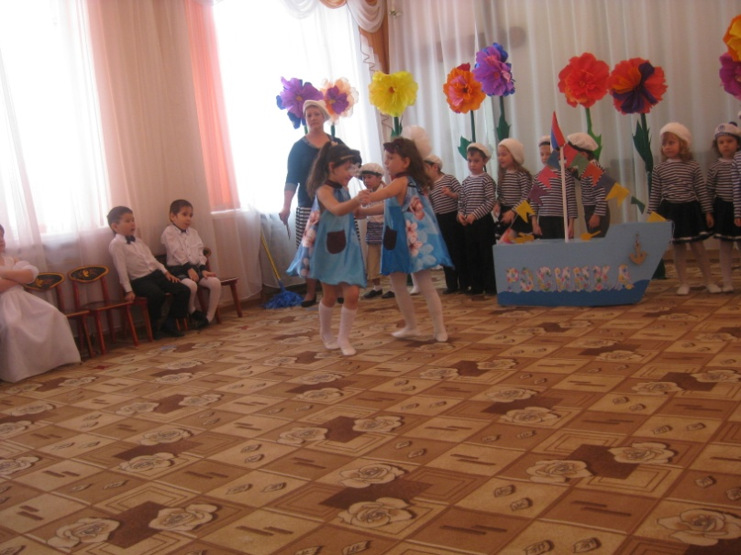
Пока мы плыли вот и ночь наступила. Звездочки на небе сияют, нам свой привет посылают.

Slide 9
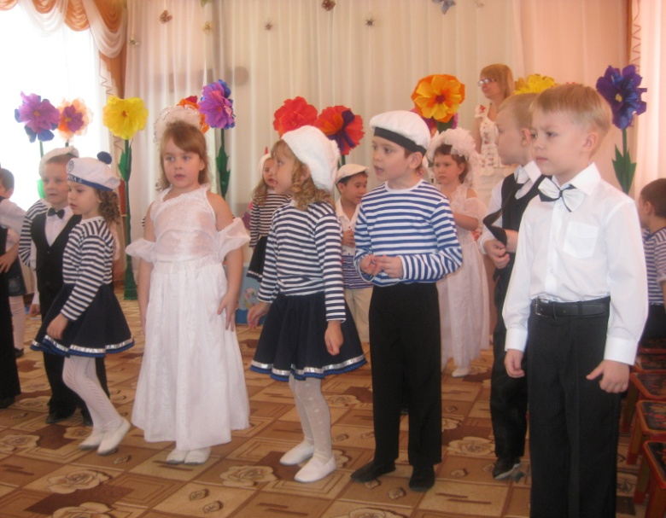
С праздником веселым, с праздником весны всех на свете бабушек,
Поздравляем, мы! Я бабулю поздравляю с женским праздником Весны. Я бабулю обожаю, внукам бабушки нужны.

Slide 10
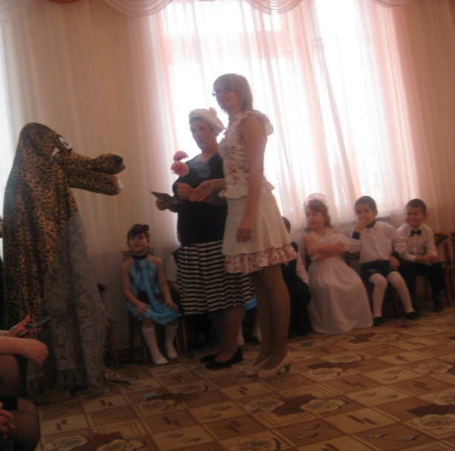
Уважаемая Змея Горыновна, поздравляем Вас с женским днем – праздником Весны!

Slide 11
Пусть ярче солнце светит нам и пусть исчезнет тень. Мы поздравляем наших мам, сегодня в женский день.

Slide 12
Спасибо за внимание

